Slide 1
Межрегиональные заочные Педагогические чтения
«ДОШКОЛЬНОЕ ОБРАЗОВАНИЕ: ВЗГЛЯД СОВРЕМЕННОГО ПЕДАГОГА»
Тема: «Развитие чувства ритма у дошкольников посредством логоритмических упражнений»
Автор: Сватковская Анна Николаевна, музыкальный руководитель
Муниципальное дошкольное образовательное учреждение «детский сад комбинированного вида № 107 «Лукоморье»
г. Вологда, 2022

Slide 2
Актуальность темы:
«Ритм, в самом деле, был вначале», - настаивал Генрих Нейгауз в своей книге «Об искусстве фортепианной игры». Даже природа без ритма не существует. Волны, накатывающие на берег, стук дятла в лесу, смена времен года, тиканье часов – все ритмично.
Современная цивилизация отличается ускорением темпа жизни и многообразием жизненных ритмов, с которыми постоянно сталкивается каждый ребенок. Такое многообразие ритмов, а нередко и аритмичность жизненных процессов, обусловленных социальными проблемами, создает хаотичность в отношениях ребенка с миром и носит разрушительный характер. Ведущие психологи и дефектологи Б.М. Теплов, Л.С. Выготский, Д.Б. Эльконин считают, что значительную роль в создании благоприятных условий для гармонизации отношений ребенка с природной и социальной средой, с окружающими людьми и самим собой играет система образования, обеспечивающая ритмизацию жизненного пространства детей, что является основой их здоровья, эмоционального благополучия, интеллектуального, эстетического и физического развития.

Slide 3
Что такое логоритмика
Логоритмика - комплексная система упражнений, игровых заданий на основе сочетания музыки, движения, слова. Логопедическая ритмика направлена на решение коррекционных, образовательных и оздоровительных задач: улучшение речи детей с помощью воспитания ритма речи, развитие чувства ритма через движение посредством формирования слухового внимания.
Логопедическая ритмика представляет собой систему музыкально – двигательных, рече – двигательных, музыкально – речевых заданий и упражнений и поэтому является комплексной системой развития речи детей, которая опирается на сочетание слова, музыки и движения.
Композитор Э.Ж.Далькроз особенно подчеркивал
значение логоритмики для детей, так как движение
является биологической потребностью их
организма. Его теория нашла множество последователей : Г.А. Волкова, Н.Г. Александрова, В.А. Гринер и другие.

Slide 4
Логоритмика сегодня
Современная музыкально-педагогическая практика, стремясь отвечать актуальным запросам общества и подстраиваясь к реальным потребностям детей, все чаще обращается к формам творческого музыкального общения, представляющим сегодня особые ценность и интерес.
Логоритмические игры способствуют созданию доброжелательной и эмоционально насыщенной атмосферы совместного творчества детей и взрослых. Желание каждого ребенка подражать взрослому и активно участвовать в процессе занятия осуществляется благодаря музыкальному сопровождению игр-инсценировок, танцев, а также исполнению песен. Использование сказочных персонажей, атрибутов сюжетно-ролевых игр стимулирует активность детей.
Современное информационное поле позволяет находить для работы массу интересных новых игровых методик, развивающих логоритмических программ. Большую благодарность за творческие находки хочется выразить авторам – практикам: Коротаевой С.А., Картушиной М.Ю., Воеводиной О.С., Смирновой С. Б. (Вологда), Мешавкиной О.Н. (Вологда)

Slide 5
Цель: развитие чувства ритма средствами логоритмики у детей старшего дошкольного возраста.
Задачи:
Воспитание у ребёнка интереса к миру музыки, элементарному музыкальному анализу.
Развитие у детей музыкально – ритмического слуха.
Обогащение музыкального опыта детей.
Активизация эмоциональных реакций детей на музыку.
Развитие коммуникативных способностей, творческого использования музыкально — ритмических впечатлений в повседневной жизни.

Slide 6
Приемы
Приемы и методы обучения
Наглядно - зрительные
тактНтактТакттта такт
Наг
Тактильно-
мышечные
Наглядно –
слуховые
Методы
Нагл
Со
Словесный
Наглядный
Словесный
Практический

Slide 7
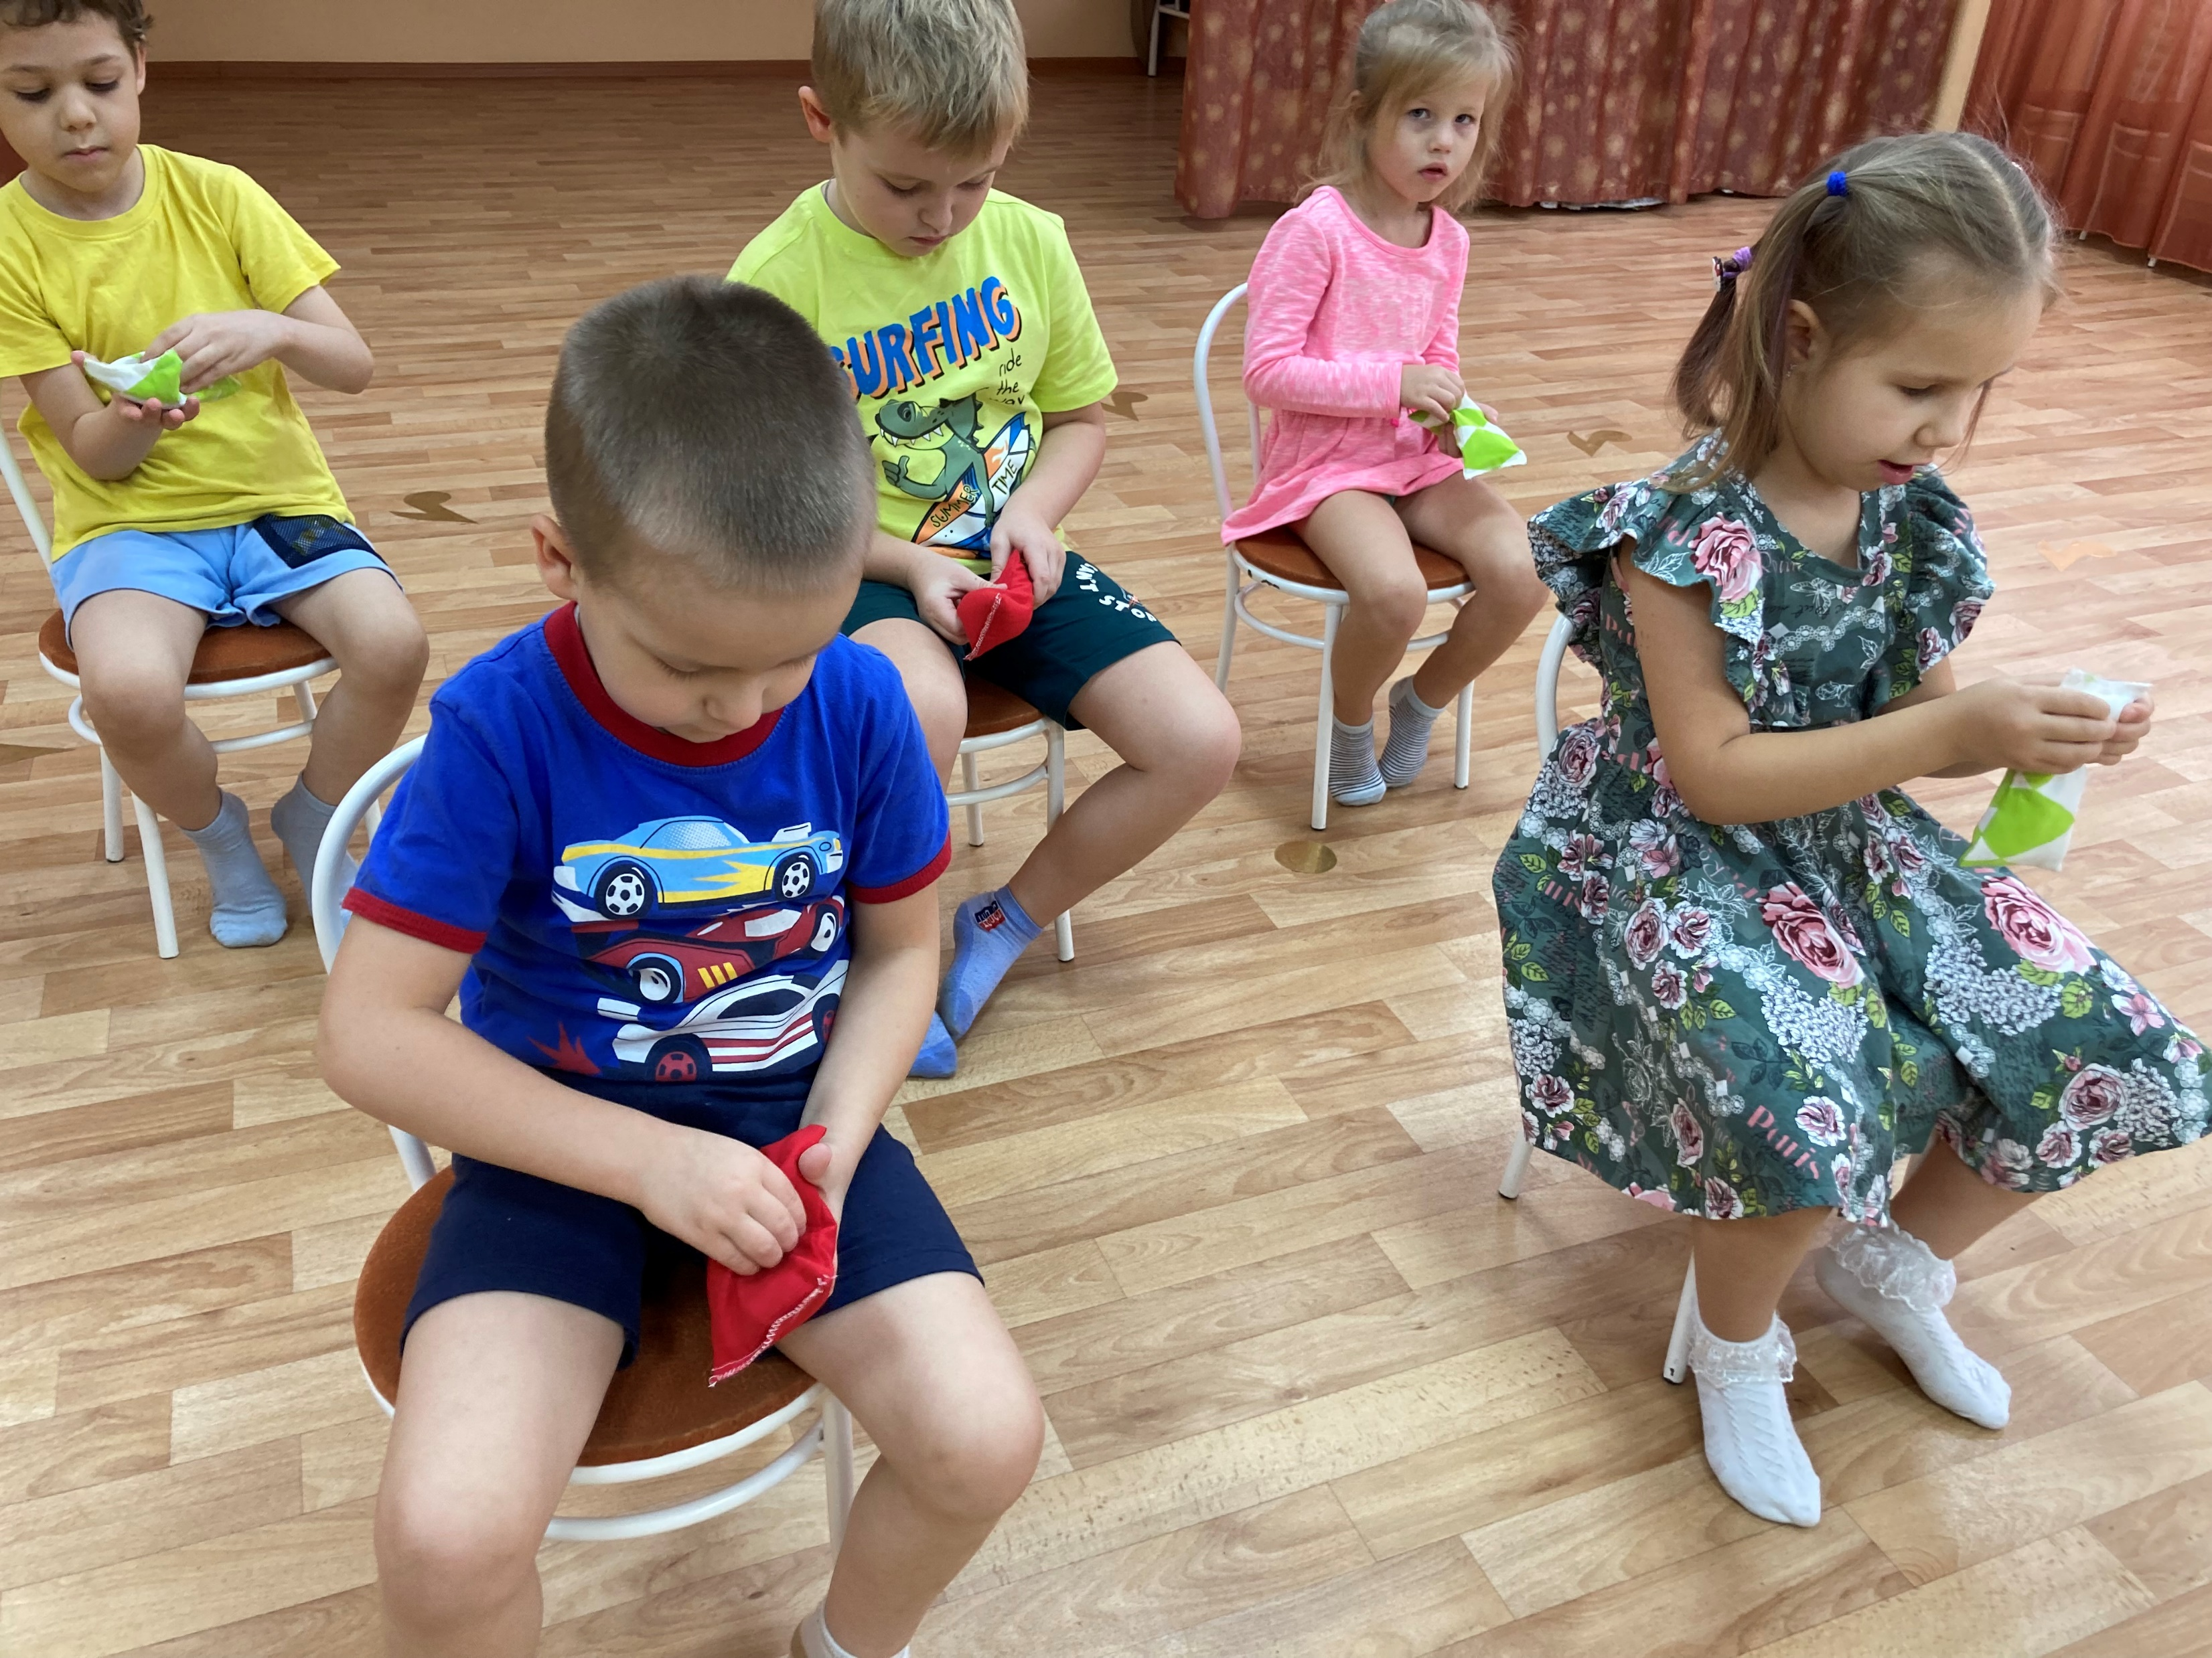
Любимые игры детей.
Пальчиковые игры
Эти упражнения, развивая движения пальцев рук,
их взаимодействие, координацию, способствуют развитию артикуляционной моторики. Упражнения
проводятся на музыкальном материале или под речевое сопровождение. Движение пальцев
соответствует тексту. Использование пальчиковых кукол, атрибутов с различным наполнением (крупа, песок), ракушек, камушков делает эти игры очень привлекательными и разнообразными.

Slide 8
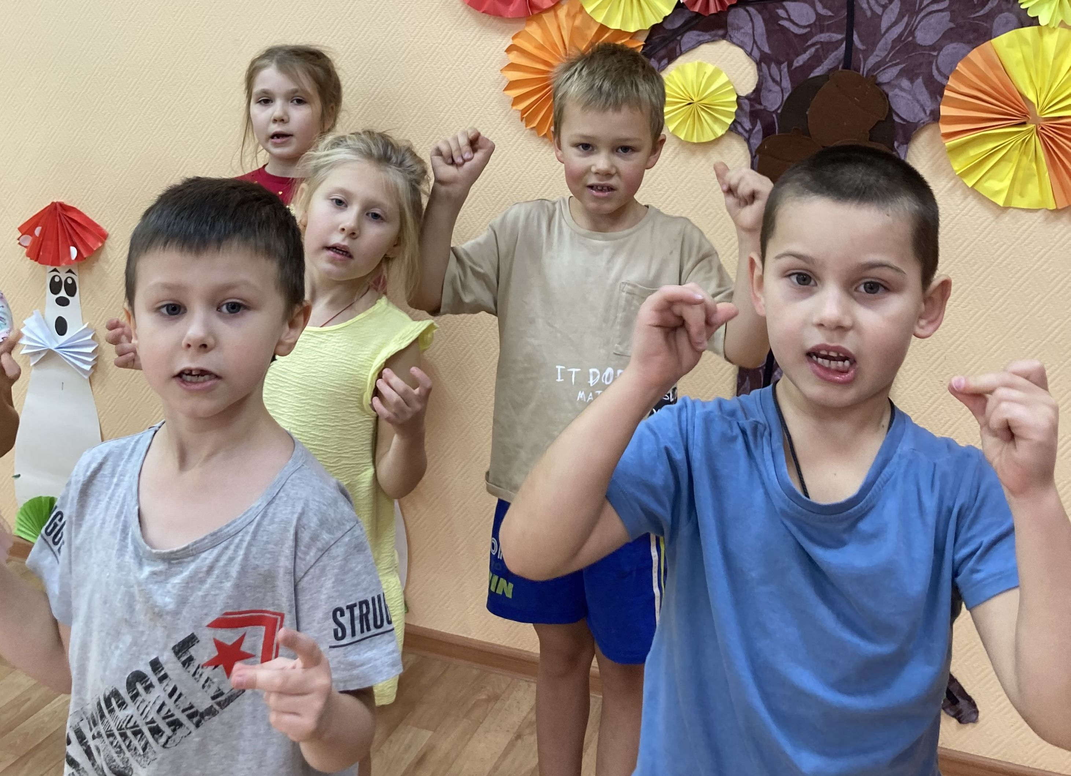
Игры – звучащие жесты
Экспериментируя с движениями тела, ритмические рисунки исполняются на разных его частях. Например, это топот ногами или притопы разной силы, похлопывания по коленям или шлепки одной (двумя) руками по бедру. Могут использоваться хлопки в ладоши или щелчки пальцами. Такие упражнения буквально помогают прочувствовать ритм всем телом.

Slide 9
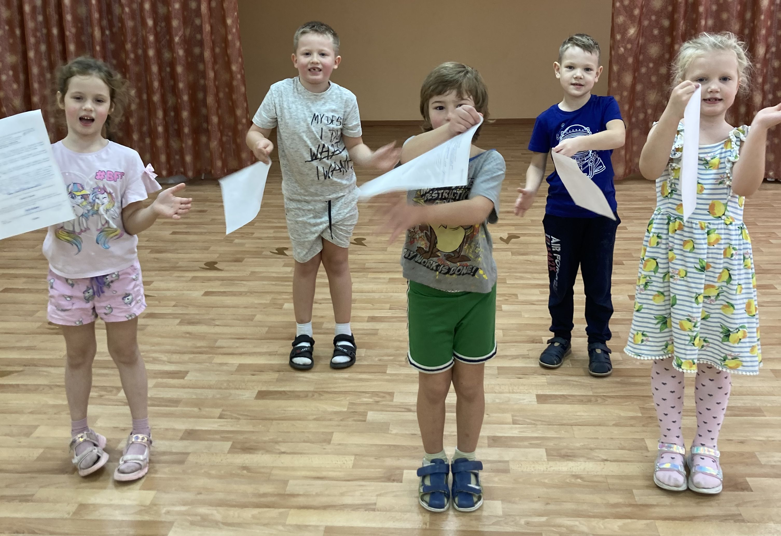
Игры - мелодекламации
Мелодекламация – это декламация стихов или прозы, сопровождаемая музыкой.
Данные игры развивают способности детей: силу голоса, выразительность речи, остроту и активность интонационного слуха; чувство ритма, динамики, темпа. Многие из игр проводятся с предметами и развивают у детей внимание, координацию движений.

Slide 10
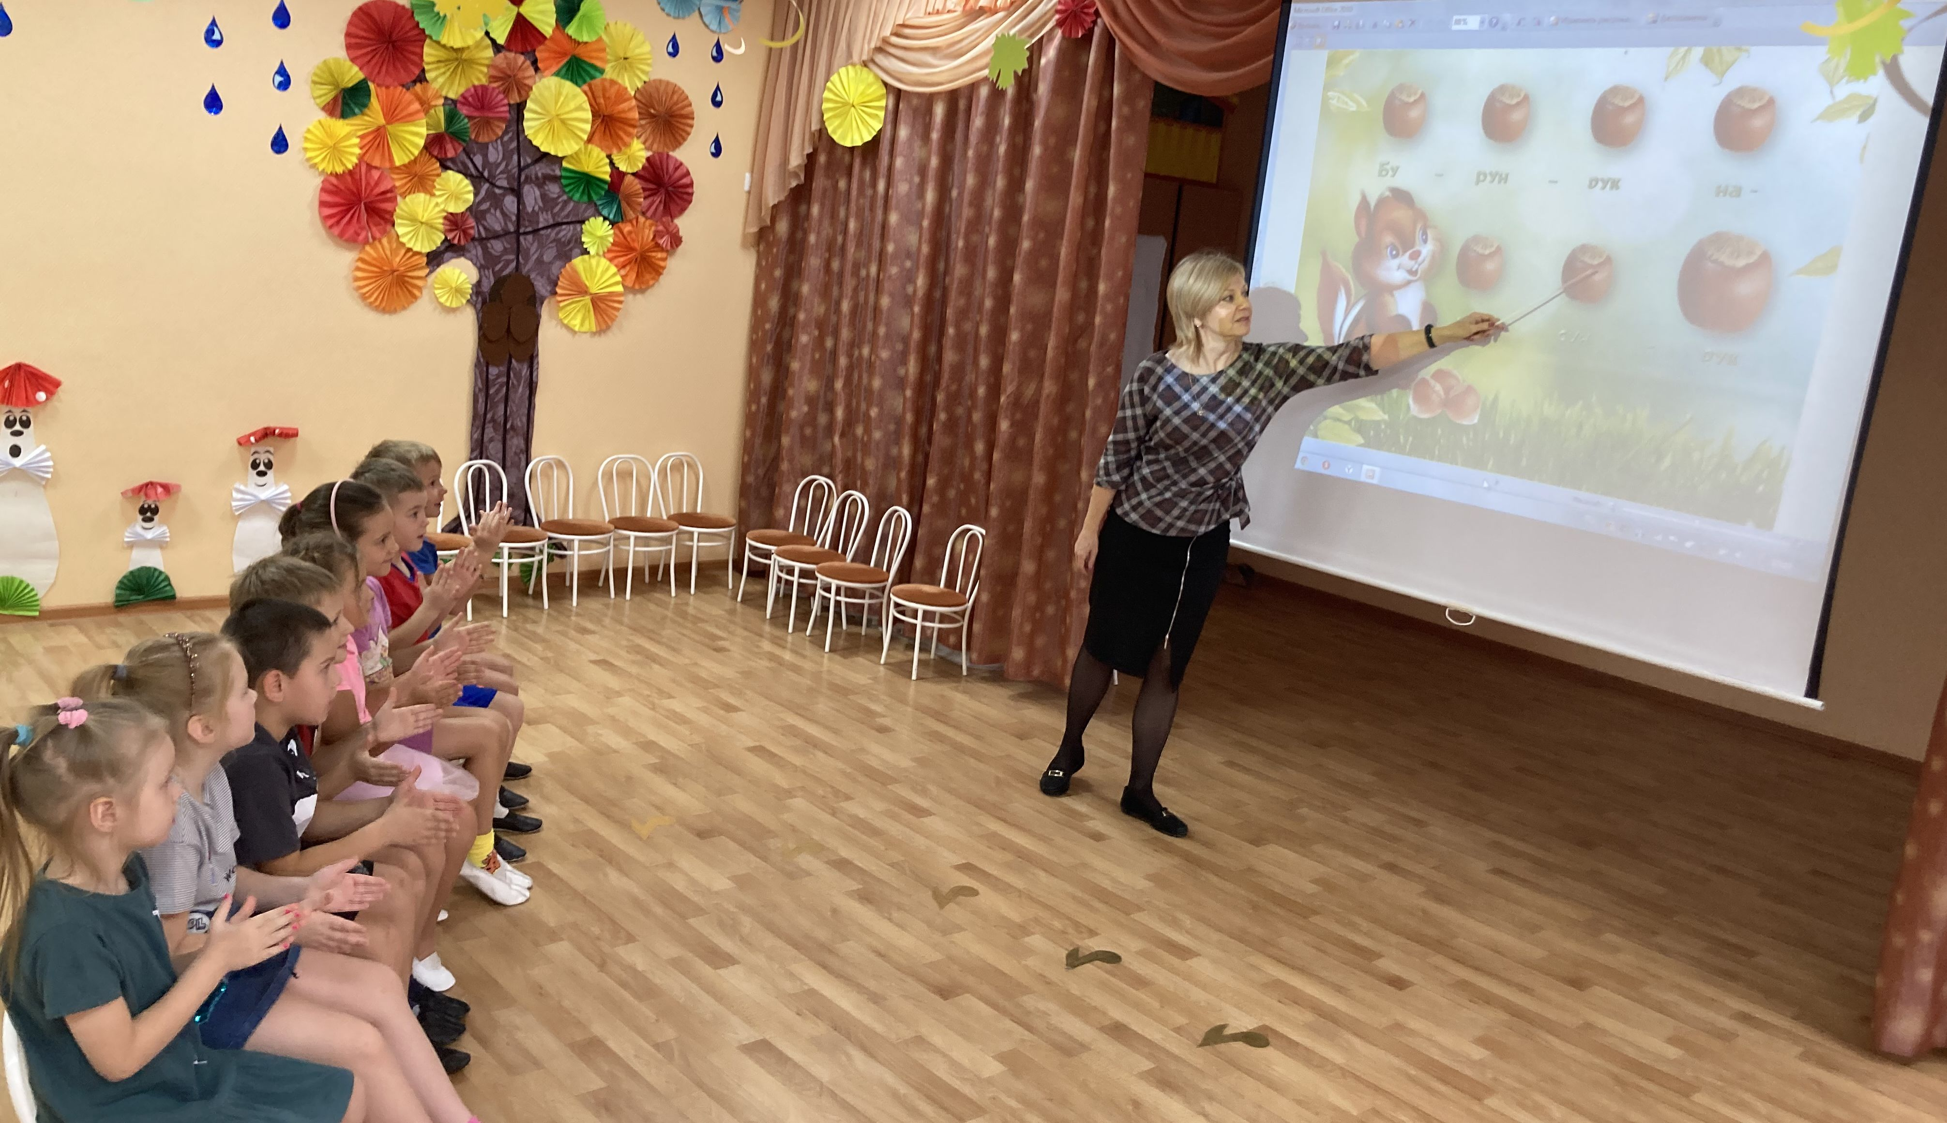
Игры - ритмосхемы
В играх используется принцип интеграции движения, музыки и слова. Это позволяет актуализировать в активном режиме множественные анализаторы: зрительный, слуховой, рече-двигательный, кинестетический и прочие. Кроме того, для данных играх характерно многообразие яркой наглядности, что притягивает внимание детей.

Slide 11
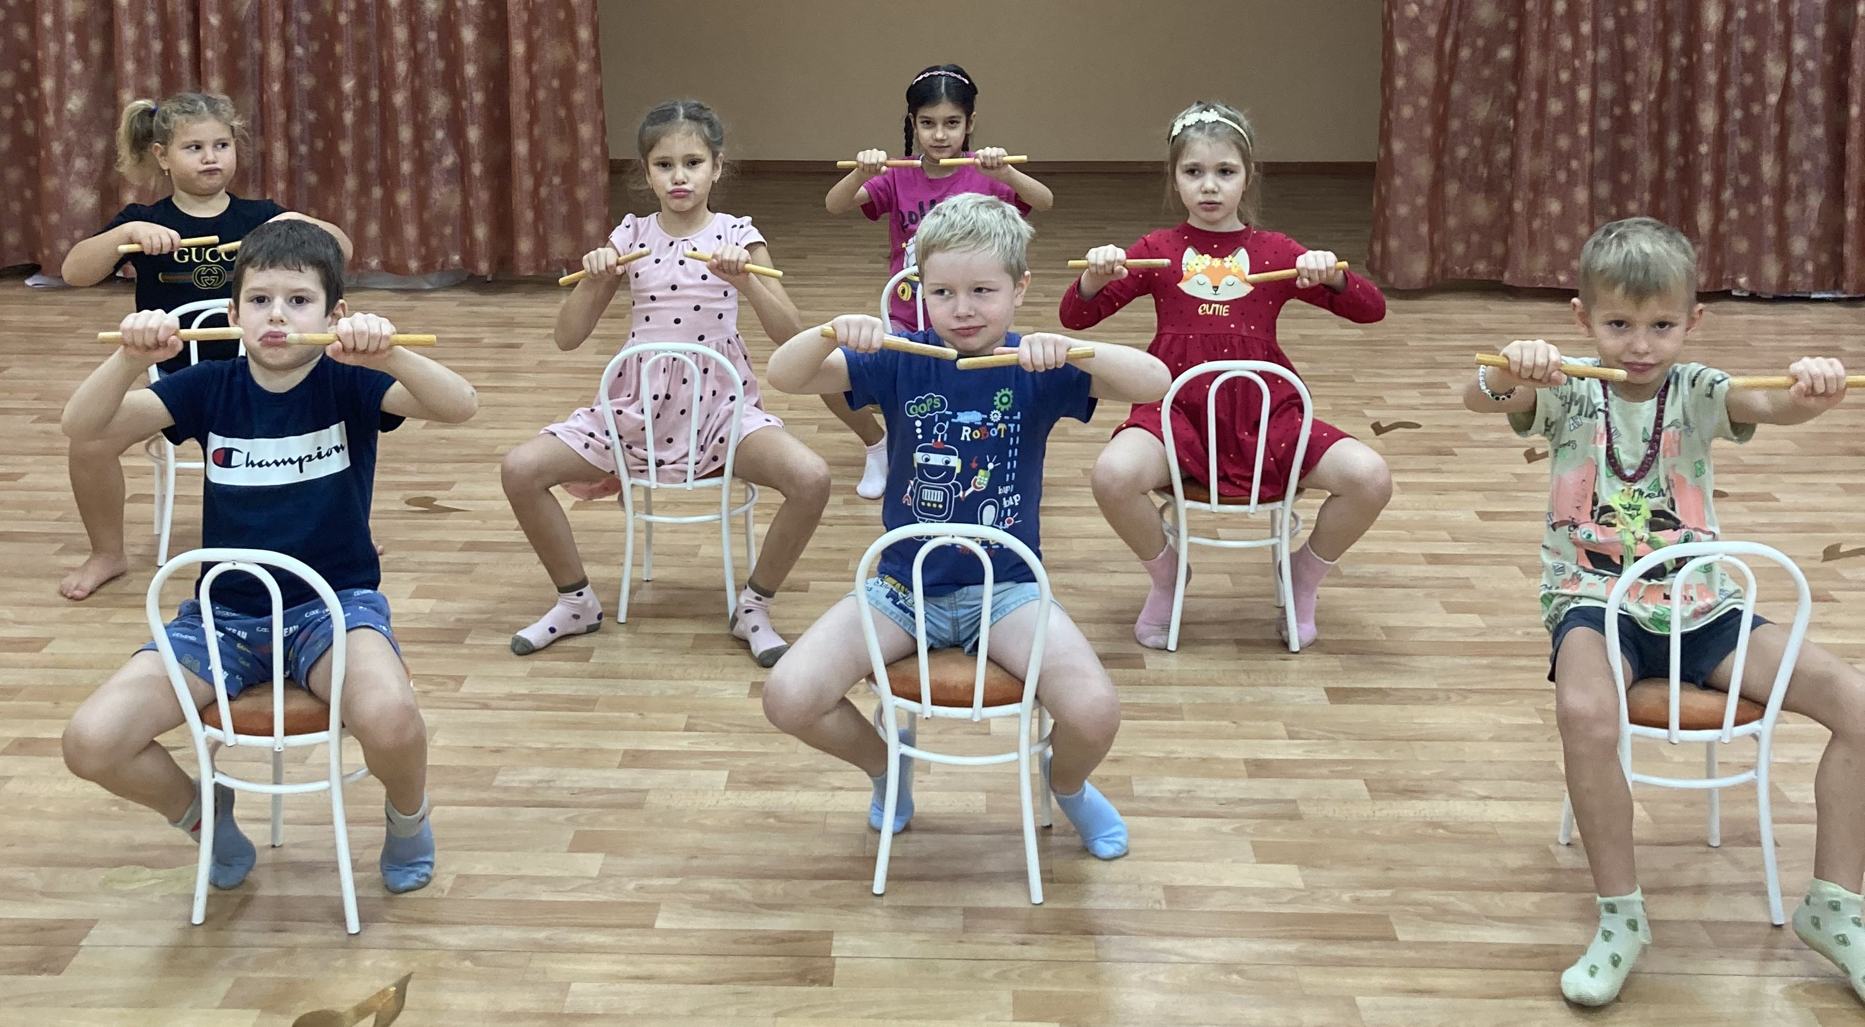
Игры на развитие координации речи с движением
Ритмизация моторных функций организма способствует ритмизации речевых движений. Для этого используют двигательные упражнения с одновременным проговариванием вслух. Упражнения могут проводиться как под музыку, так и без нее. В данных упражнениях детей привлекают: сюжет, разнообразие движений, включение разнообразных атрибутов.

Slide 12
Результативность опыта
Итоги работы по развитию чувства ритма у детей с помощью логоритмических упражнений были оценены при проведении педагогических наблюдений в таких видах деятельности как пение, игра на инструментах, танцевально – ритмические движения и отмечены следующие результаты: дифференцированное использование на музыкальных занятиях в детском саду элементов логоритмики
развивает у дошкольников музыкально – ритмический слух
обеспечивает формирование двигательной сферы в целом
повышает эффективность коррекционного воздействия на восприятие ими ритмической структуры речи.

Slide 13
Диаграмма результативности опыта работы
Начало года
Конец года
Средний
Ниже среднего
Выше среднего
Средний
Ниже среднего
Выше среднего
3 чел.
10 чел.
12 чел.
1 чел.
2%
8%
9%
1%
104 чел.
104 чел.
90%
90%

Slide 14
Список литературы:
Об искусстве фортепианной игры. Записки педагога. Учебное пособие (The Art Of Piano Playing. Teacher's notes: Textbook). Автор: Генрих Нейгауз.
Э. Жак – Делькроз. Ритм, М., 2006 г.
«Логопедическая ритмика» Министерство образования Республики Беларусь Учреждение образования «Витебский государственный университет имени П. М. Машерова» Витебск, 2021
Белякова Л.И., Дьякова Е.А. Учебное пособие для студентов педагогических институтов по специальности «Логопедия» – М.: В. Секачев, 1998
. Нищева Н.В. Система коррекционной работы в логопедической группе для детей с общим недоразвитием речи. СПб.: ДЕТСТВО-ПРЕСС, 2001
Гаврючина Л.В. Здоровьесберегающие технологии в ДОУ: Методическое пособие. М.: ТЦ Сфера, 2008.
Волкова Г.И. Логопедическая ритмика: Учебник для студентов высших учебных заведений – М.:Гуманитарный издательский центр ВЛАДОС, 2002

